Slide 1
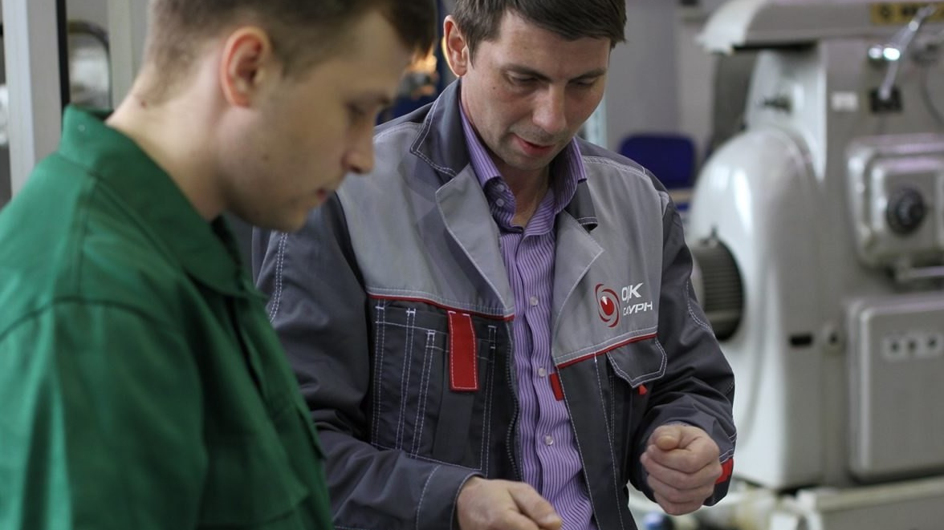
О ТЕМАТИКЕ КУРСОВ КАФЕДРЫ
ОБЩЕОБРАЗОВАТЕЛЬНОЙ ПОДГОТОВКИ
В ПРЕДЕЛАХ ОСВОЕНИЯ ОП СПО

Slide 2
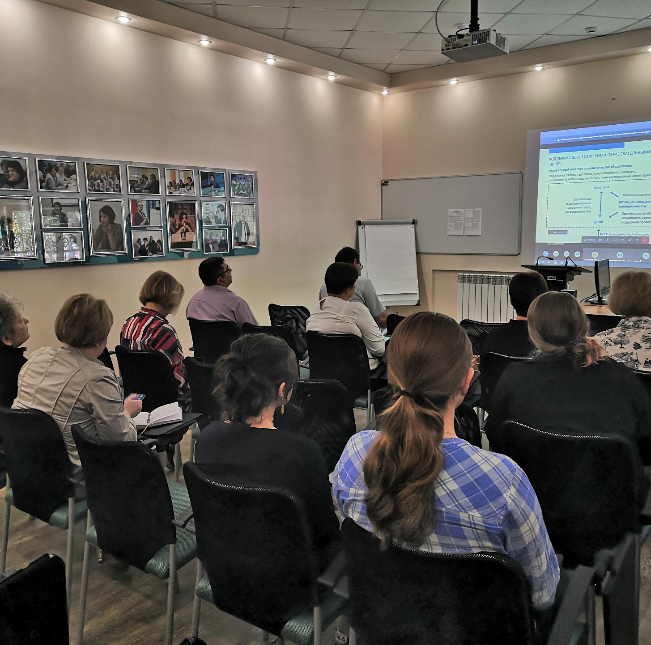
План-график ДПП ПК на 2021 год
Кафедра общеобразовательной подготовки в пределах освоения ОП СПО
1
дополнительная
профессиональная программа
профессиональной переподготовки
13
дополнительных
профессиональных программ
повышения квалификации
575
слушателей

Slide 3
Профессиональная переподготовка
«Педагогическая деятельность»
Срок реализации: 13.09-13.12.2021
Объем часов: 318 ч.
Категория слушателей: педагогические работники
профессиональных образовательных организаций
Кол-во слушателей: 25 чел
Форма обучения: очно-заочная (с ДОТ),
по индивидуальному плану
Содержание:
1. Общепрофессиональные дисциплины
1.1. Правовое обеспечение профессиональной деятельности
1.2. Безопасность жизнедеятельности и охрана труда в образовательной организации
1.3. Общие основы педагогики
1.4. Общая и профессиональная психология
1.5. Информационные технологии в профессиональной деятельности
2. Профессиональные модули
2.1. Педагогическое сопровождение группы обучающихся в урочной и внеурочной деятельности
2.2. Методическое обеспечение учебного процесса и педагогического сопровождения группы обучающихся
2.3. Организация учебного и учебно-производственного процесса
2.4. Организация профориентационных мероприятий с обучающимися и их родителями (законными представителями)
3. Стажировка в образовательной организации

Slide 4
ДПП ПК
Обновление содержания и технологий оценки результатов освоения учебных дисциплин в соответствии с осваиваемой профессией/специальностью
Профиль и сроки реализации:
гуманитарный профиль (22.06-6.03.21, 13.09-20.09.21);
естественно-научный профиль (15.03-23.03.21, 4.10-16.10.21);
технологический профиль (5.04-17.04.21, 11.10-23.10.21);
социально-экономический (19.04-30.04.21, 1.11-13.11.21); Объем часов: 72 ч
Категория слушателей: Преподаватели общеобразовательных дисциплин профессиональных образовательных организаций
Кол-во слушателей: 25 чел
Форма обучения: очно-заочная (с ДОТ)

Slide 5
ДПП ПК
«Применение электронного обучения и дистанционных образовательных технологий при освоении программ учебных предметов общеобразовательного цикла»
Предметная область и сроки реализации:
иностранные языки (22.03-3.04.21);
естественные науки (7.06-19.06.21)
физическая культура, экология и ОБЖ (12.06-24.06.21);
математика и информатика (12.05-25.05.21);
общественные науки (6.12-18.12.21);
русский язык и литература (13.12-25.12.21). Объем часов: 72 ч
Категория слушателей: Преподаватели общеобразовательных дисциплин профессиональных образовательных организаций
Кол-во слушателей: 25 чел
Форма обучения: очно-заочная (с ДОТ)

Slide 6
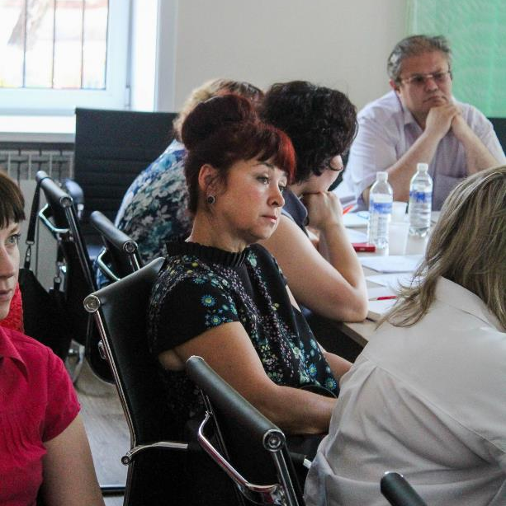
ДПП ПК
Проектирование учебного занятия
Срок реализации: 1.02-13.02.21, 13.09-20.09.21
Объем часов: 72 ч
Категория слушателей: педагогические работники ПОО Кол-во слушателей: 25 чел
Форма обучения: очно-заочная (с ДОТ)
Содержание:
Современный урок с позиции модульно-компетентностного подхода
Проектирование учебного занятия

Slide 7
ДПП ПК
Организационно-педагогическое сопровождение
индивидуальных проектов обучающихся СПО
Сроки реализации: 1.03-19.03.21, 1.06-15.06.21
Объем часов: 72 ч
Категория слушателей: Преподаватели общеобразовательных дисциплин профессиональных образовательных организаций
Кол-во слушателей: 25 чел
Форма обучения: очно-заочная (с ДОТ)

Slide 8
ДПП ПК
Проектирование и реализация рабочей программы учебного предмета "Планирование предпринимательской деятельности
в профессиональной сфере"
Сроки реализации: 17.05-31.05.21; 15.11-27.11.21
Объем часов: 72 ч
Категория слушателей: методисты, педагогические работники профессиональных образовательных организаций
Кол-во слушателей: 25 чел
Форма обучения: очно-заочная (с ДОТ)

Slide 9
ДПП ПК
Содержание и технологии агробизнес-образования
Сроки реализации: 27.09-8.10.21
Объем часов: 72 ч
Категория слушателей: руководящие и педагогические работники организаций
Кол-во слушателей: 25 чел
Форма обучения: очно-заочная (с ДОТ)
Содержание:
Разработка программно-методического обеспечения учебных предметов агробизнес направленности;
Организация учебной деятельности обучающихся, педагогический контроль и оценка результатов обучающихся;
Организация исследовательской, проектной, экспериментально-опытнической, воспитательной и иной деятельности обучающихся по программам агробизнес направленности;
Проведение практико-ориентированных профориентационных мероприятий со школьниками и их родителями (законными представителями);
Моделирование предпринимательской деятельности, разработка бизнес-плана будущего предприятия сельхоз направленности

